Slide 1

IPv6
PROYECTO FINAL — TELEMÁTICA I
Red Empresarial Dual-Stack IPv4 / IPv6
⬡
Dual-Stack
IPv4 + IPv6
⟳
Enrutamiento
RIPv2 + RIPng
TechDelSur — Cisco Packet Tracer
◈
Dispositivos
2 Routers · 6 Switches
Carlos Mauricio Leal Medina
Daniel Felipe Cerquera Idrobo
Jose Andres Cardona Rojas
◉
LANs
6 Departamentos
Docente: Álvaro Hernán Alarcón López Prog: Ingeniería de Sistemas Fecha: 2026
◆
Servicios
DHCP · DNS · HTTP · FTP · SMTP
Notes:
Diapositiva 1 — Presentación. Mencionar el nombre del proyecto TechDelSur, los integrantes, la materia Telemática I y el docente. Destacar que se implementó una red empresarial completa con IPv4 e IPv6 en Cisco Packet Tracer.

Slide 2

02
INTRODUCCIÓN Y ANÁLISIS DEL PROBLEMA
PROBLEMA
OBJETIVOS
Una empresa mediana con 6 departamentos necesita interconectarlos mediante dos routers. La infraestructura debe soportar IPv4 e IPv6 simultáneamente (Dual-Stack) y garantizar comunicación entre todas las LANs, con enrutamiento dinámico y servicios de red completos.
1
Diseñar red dual-stack IPv4/IPv6 para 6 LANs
2
Subnetear 192.150.128.0/20 en 7 subredes /23
3
Subnetear 2800:ABCD:1234::/48 en 7 subredes /64
7
7
2
510
4
Configurar RIPv2 y RIPng en R1 y R2
Subredes
IPv4 /23
Subredes
IPv6 /64
Routers
Cisco 2911
Hosts/
Subred
5
Implementar DHCP, DNS, HTTP, FTP, SMTP
Contexto técnico: El agotamiento de IPv4 (IANA distribuyó el último bloque en 2011) y la creciente adopción de IPv6 hacen necesaria la implementación dual-stack como estrategia de transición recomendada por el RFC 4213.
6
Verificar conectividad inter-LAN IPv4 e IPv6
Notes:
Diapositiva 2 — Explicar el problema: 6 departamentos que necesitan comunicarse. Enfatizar la necesidad de IPv6 en la industria actual. Mencionar los 8 objetivos específicos del proyecto.

Slide 3
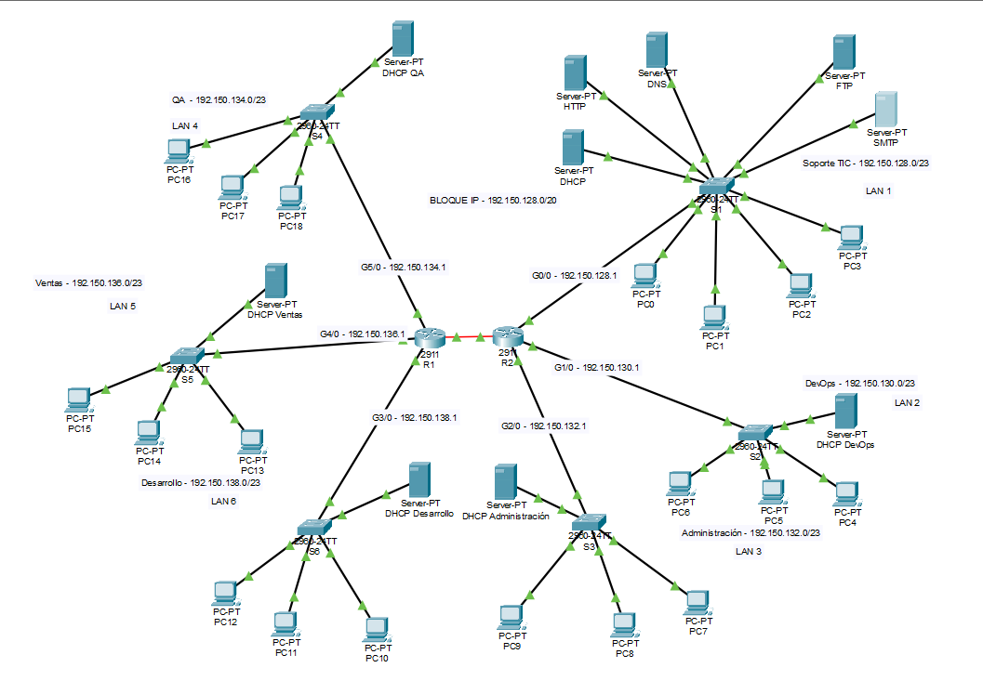
03
DISEÑO DE TOPOLOGÍA — CISCO PACKET TRACER
Soporte TIC
G0/0
■ R1 (Soporte/DevOps/Admin) ■ R2 (QA/Ventas/Desarrollo)
QA
G0/0
S1
Switch: S4
192.150.128.0/23
192.150.134.0/23
2800:ABCD:1234:::1::/64
2800:ABCD:1234:::4::/64
PC0-2 + Servidores
PC9-11
R1
Cisco 2911
WAN
192.150.140.0/23
2800:ABCD:1234:7::/64
R2
Cisco 2911
DevOps
G1/0
Ventas
G1/0
S2
Switch: S5
192.150.130.0/23
192.150.136.0/23
2800:ABCD:1234:::2::/64
2800:ABCD:1234:::5::/64
PC3-5
PC12-14
Administración
G2/0
Desarrollo
G2/0
S3
Switch: S6
192.150.132.0/23
192.150.138.0/23
2800:ABCD:1234:::3::/64
2800:ABCD:1234:::6::/64
PC6-8
PC15-17
Notes:
Diapositiva 3 — Topología. Explicar que R1 conecta 3 LANs (izquierda) y R2 otras 3 (derecha). El enlace WAN une ambos routers. Insertar la captura real de Packet Tracer en el recuadro punteado.

Slide 4
04
DIRECCIONAMIENTO IPv4 e IPv6 — DUAL STACK
IPv4 — Base: 192.150.128.0/20 → 7 subredes /23 (n=3 bits, número guía=2)
IPv6 — Base: 2800:ABCD:1234::/48 → 7 subredes /64 (2¹⁶ subredes disponibles)
LAN / Dpto | Red | Gateway | Broadcast | Hosts
Soporte TIC (G0/0) | 192.150.128.0/23 | 192.150.128.1 | 192.150.129.255 | 510
DevOps (G1/0) | 192.150.130.0/23 | 192.150.130.1 | 192.150.131.255 | 510
Administración (G2/0) | 192.150.132.0/23 | 192.150.132.1 | 192.150.133.255 | 510
QA (G0/0) | 192.150.134.0/23 | 192.150.134.1 | 192.150.135.255 | 510
Ventas (G1/0) | 192.150.136.0/23 | 192.150.136.1 | 192.150.137.255 | 510
Desarrollo (G2/0) | 192.150.138.0/23 | 192.150.138.1 | 192.150.139.255 | 510
Enlace WAN | 192.150.140.0/23 | — | 192.150.141.255 | 510
Subred / Dpto | Prefijo /64 | Gateway IPv6
Soporte TIC | 2800:ABCD:1234:0001::/64 | 2800:ABCD:1234:1::1
DevOps | 2800:ABCD:1234:0002::/64 | 2800:ABCD:1234:2::1
Administración | 2800:ABCD:1234:0003::/64 | 2800:ABCD:1234:3::1
QA | 2800:ABCD:1234:0004::/64 | 2800:ABCD:1234:4::1
Ventas | 2800:ABCD:1234:0005::/64 | 2800:ABCD:1234:5::1
Desarrollo | 2800:ABCD:1234:0006::/64 | 2800:ABCD:1234:6::1
WAN R1↔R2 | 2800:ABCD:1234:0007::/64 | —
VENTAJAS DUAL-STACK
✓ Compatibilidad con dispositivos IPv4 e IPv6
✓ Migración gradual sin interrupciones
✓ 2¹²⁸ direcciones disponibles en IPv6
✓ Autoconfiguración SLAAC (RFC 4862)
✓ Sin NAT — conectividad extremo a extremo
Notes:
Diapositiva 4 — Direccionamiento. Explicar el subneteo: se partieron 3 bits del bloque /20 obteniendo /23 con número guía 2. Para IPv6 se extendió de /48 a /64. Destacar la ventaja del dual-stack para la transición tecnológica.

Slide 5

05
CONFIGURACIÓN DE ROUTERS
RIPv2 (IPv4) · RIPng (IPv6) · Dual-Stack
ROUTER R1
ROUTER R2
VERIFICACIÓN
! Seguridad
hostname R1
enable secret Cisco1234
ipv6 unicast-routing
! Interfaces IPv4 + IPv6
int G0/0
ip address 192.150.128.1 255.255.254.0
ipv6 address 2800:ABCD:1234:1::1/64
no shutdown
int G0/0/0 ! WAN
ip address 192.150.140.1 255.255.254.0
ipv6 address 2800:ABCD:1234:7::1/64
no shutdown
! RIP versión 2 (IPv4)
router rip
version 2
no auto-summary
network 192.150.128.0
network 192.150.130.0
network 192.150.132.0
network 192.150.140.0
! RIPng (IPv6)
int G0/0
ipv6 rip RIPng-R1 enable
int G0/0/0
ipv6 rip RIPng-R1 enable
! Seguridad
hostname R2
enable secret Cisco1234
ipv6 unicast-routing
! Interfaces IPv4 + IPv6
int G0/0
ip address 192.150.134.1 255.255.254.0
ipv6 address 2800:ABCD:1234:4::1/64
no shutdown
int G0/0/0 ! WAN
ip address 192.150.140.2 255.255.254.0
ipv6 address 2800:ABCD:1234:7::2/64
no shutdown
! RIP versión 2 (IPv4)
router rip
version 2
no auto-summary
network 192.150.134.0
network 192.150.136.0
network 192.150.138.0
network 192.150.140.0
! RIPng (IPv6)
int G0/0
ipv6 rip RIPng-R2 enable
int G0/0/0
ipv6 rip RIPng-R2 enable
show ip route
Rutas RIP marcadas con R
[120/1] via 192.150.140.x
show ipv6 route
Rutas RIPng marcadas con R
[120/2] via FE80::x
show ip rip database
Base de datos RIP con
todas las redes aprendidas
ping 192.150.134.4
Prueba inter-LAN IPv4
TTL=126 (2 saltos)
ping 2800:...:4::4
Prueba inter-LAN IPv6
Respuesta exitosa
Notes:
Diapositiva 5 — ESTRELLA. Explicar que 'ipv6 unicast-routing' es el comando clave para habilitar IPv6 en Cisco IOS. RIPv2 se configura globalmente, RIPng va por interfaz. Mostrar cómo las tablas de enrutamiento muestran rutas R para las redes remotas. Esta es la parte más técnica del proyecto.

Slide 6
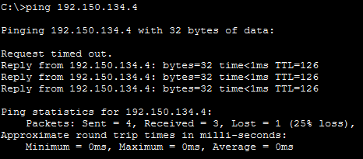
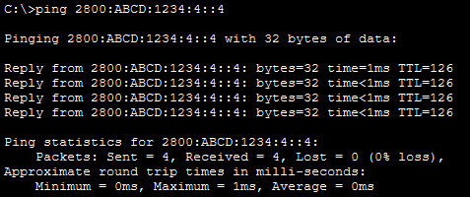
06
SERVICIOS DE RED Y PRUEBAS DE CONECTIVIDAD
DHCP
DNS
HTTP
FTP
SMTP
UDP 67/68
UDP/TCP 53
TCP 80
TCP 21
TCP 25
Servidor: 192.150.128.3
Servidor: 192.150.128.4
Servidor: 192.150.128.5
Servidor: 192.150.128.6
Servidor: 192.150.128.7
Asignación automática de IP a todos los hosts de cada LAN
Resolución de nombres internos — www.empresa.local
Servidor web intranet — accesible desde todas las LANs
Repositorio de archivos institucional
Correo electrónico saliente — mail.empresa.local
PRUEBAS DE CONECTIVIDAD — RESULTADOS ESPERADOS
Ping exitoso PC0 → PC9 (IPv4)
PC0> ping 192.150.134.4
Reply ... TTL=126 — ✓ Inter-LAN IPv4 (Soporte TIC → QA)
PC0> ping 2800:ABCD:1234:4::4
Reply ... TTL=126 — ✓ Inter-LAN IPv6 exitoso
PC0> tracert 192.150.134.4
1→R1 2→R2 3→PC9 — ✓ 3 saltos verificados
Ping exitoso PC0 → PC9 (IPv6)
PC0> ping www.empresa.local
Reply 192.150.128.4 — ✓ DNS + HTTP funcionan
R1# show ip route
R 192.150.134.0/23 [120/1] via 140.2 — ✓ RIPv2
R1# show ipv6 route
R 2800:ABCD:1234:4::/64 [120/2] — ✓ RIPng
Notes:
Diapositiva 6 — Servicios y pruebas. Mostrar las capturas reales en los espacios punteados. Explicar que el TTL=126 confirma 2 saltos de router. El tracert muestra la ruta exacta: PC→R1→R2→destino.

Slide 7
07
CONCLUSIONES Y APRENDIZAJES
01
Red Dual-Stack Exitosa
02
Subneteo Preciso
03
RIPv2 y RIPng Convergentes
Se implementó correctamente IPv4 e IPv6 en simultáneo sobre todos los routers, switches y hosts, demostrando la viabilidad del Dual-Stack como estrategia de migración.
El bloque 192.150.128.0/20 fue dividido en 7 subredes /23 (n=3 bits, #guía=2), cada una con 510 hosts útiles. El bloque IPv6 /48 generó 65.536 subredes /64 potenciales.
Ambos protocolos convergieron en menos de 30 s. Las tablas de enrutamiento confirmaron rutas R hacia las 6 redes remotas. RIPng opera por interfaz, a diferencia de RIPv2.
04
Servicios Operativos
05
Conectividad Inter-LAN Verificada
06
Seguridad Básica Implementada
DHCP asignó IPs automáticamente en todos los departamentos. DNS resolvió nombres internos. HTTP, FTP y SMTP respondieron correctamente desde cualquier LAN.
Ping con 0% pérdida entre PC de diferentes routers. Tracert confirmó la ruta de 3 saltos. IPv6 funcionó en paralelo con el mismo resultado de conectividad.
Contraseñas cifradas, banner MOTD y desactivación de ip domain-lookup en R1 y R2. Base para implementar ACLs, SSH v2 y 802.1X en fases futuras.
Proyecto TechDelSur — Telemática I · CORHUILA 2026 · Ing. de Sistemas
Notes:
Diapositiva 7 — Conclusiones. Repasar los 6 logros técnicos. Enfatizar que el proyecto demostró dominio de redes de computadores, protocolo IPv6 y enrutamiento dinámico. Mencionar oportunidades de mejora: OSPF, VLANs múltiples, ACLs, SSH.

Slide 8
REFERENCIAS
08
[1] S. Deering, R. Hinden, Internet Protocol, Version 6 (IPv6) Specification, RFC 8200, IETF, Jul. 2017.
REFERENCIAS
BIBLIOGRÁFICAS
[2] E. Nordmark, R. Gilligan, Basic Transition Mechanisms for IPv6, RFC 4213, IETF, Oct. 2005.
[3] J. Postel, Internet Protocol, RFC 791, IETF, Sep. 1981.
[4] G. Malkin, RIP Version 2, RFC 2453, IETF, Nov. 1998.
Formato IEEE
[5] G. Malkin, R. Minnear, RIPng for IPv6, RFC 2080, IETF, Jan. 1997.
RFC 📡 CISCO
DOCS 🌐 IEEE
IETF 📚 IANA
[6] R. Hinden, S. Deering, IP Version 6 Addressing Architecture, RFC 4291, IETF, 2006.
[7] R. Droms et al., Dynamic Host Configuration Protocol for IPv6, RFC 3315, IETF, Jul. 2003.
[8] Cisco Networking Academy, CCNA Routing & Switching: Connecting Networks, Cisco Press, 2019.
[9] W. Stallings, Data and Computer Communications, 10th ed. Pearson, 2013.
[10] J. Klensin, Simple Mail Transfer Protocol, RFC 5321, IETF, Oct. 2008.
¡Gracias! — TechDelSur · Telemática I · CORHUILA 2026
Notes:
Diapositiva 8 — Referencias. Mencionar que todas las fuentes son RFCs oficiales del IETF y documentación Cisco. Agradecer al docente y al jurado. Abrirse a preguntas.

